Slide 1
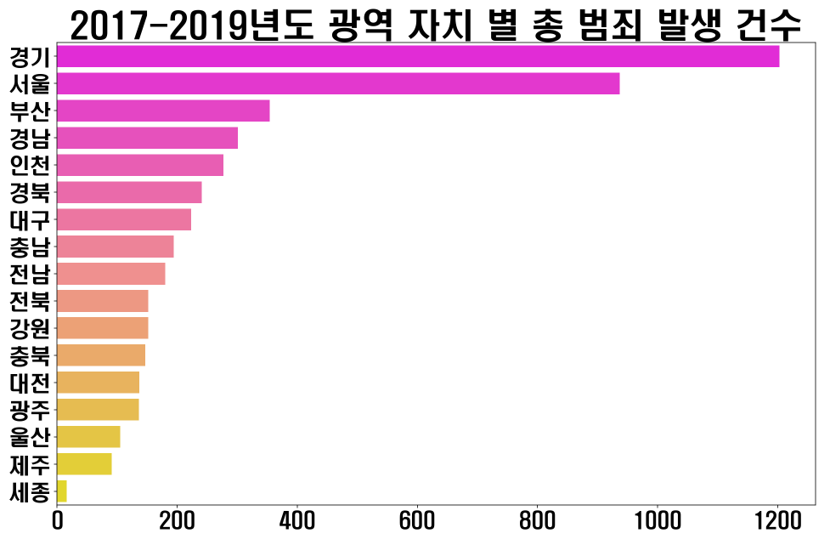



범죄 현황 분석
범죄 발생 건수(2017~2019)
경기: 120만 건
경기 > 서울> 부산
단위(천)
단위: 천건

Slide 2
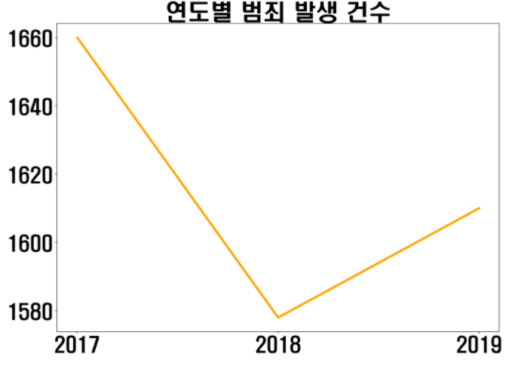
범죄 현황 분석
년도 별 범죄 발생 건수
년도 | 발생 건수
2017 | 1,660,250
2018 | 1,577,969
2019 | 1,610,493
총합계 | 4,848,712
단위(천)
단위: 천건

Slide 3
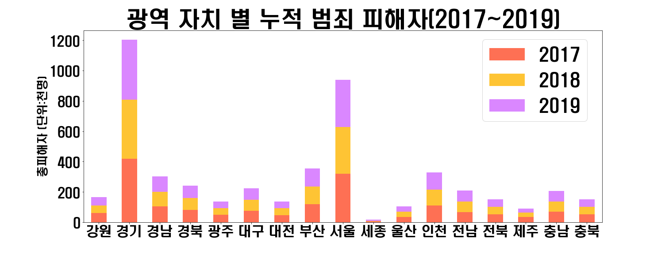
범죄 현황 분석
년도 별 범죄 발생 건수

Slide 4
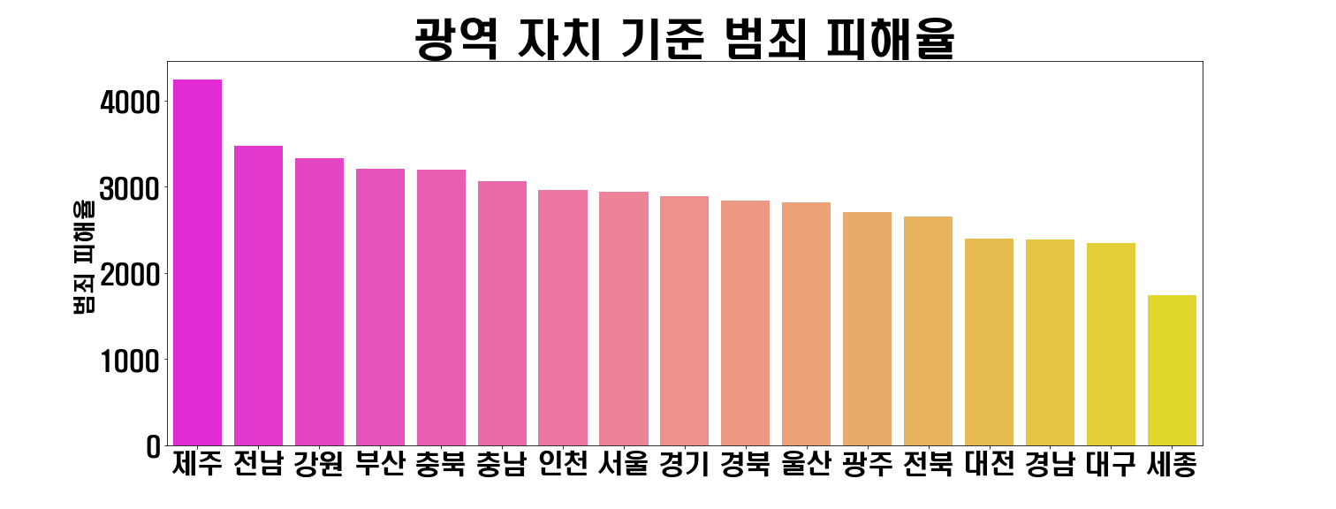
범죄 현황 분석
범죄 피해율 (2017~2019)
범죄 발생 수와 다른 순위
제주가 1위를 차지함

Slide 5
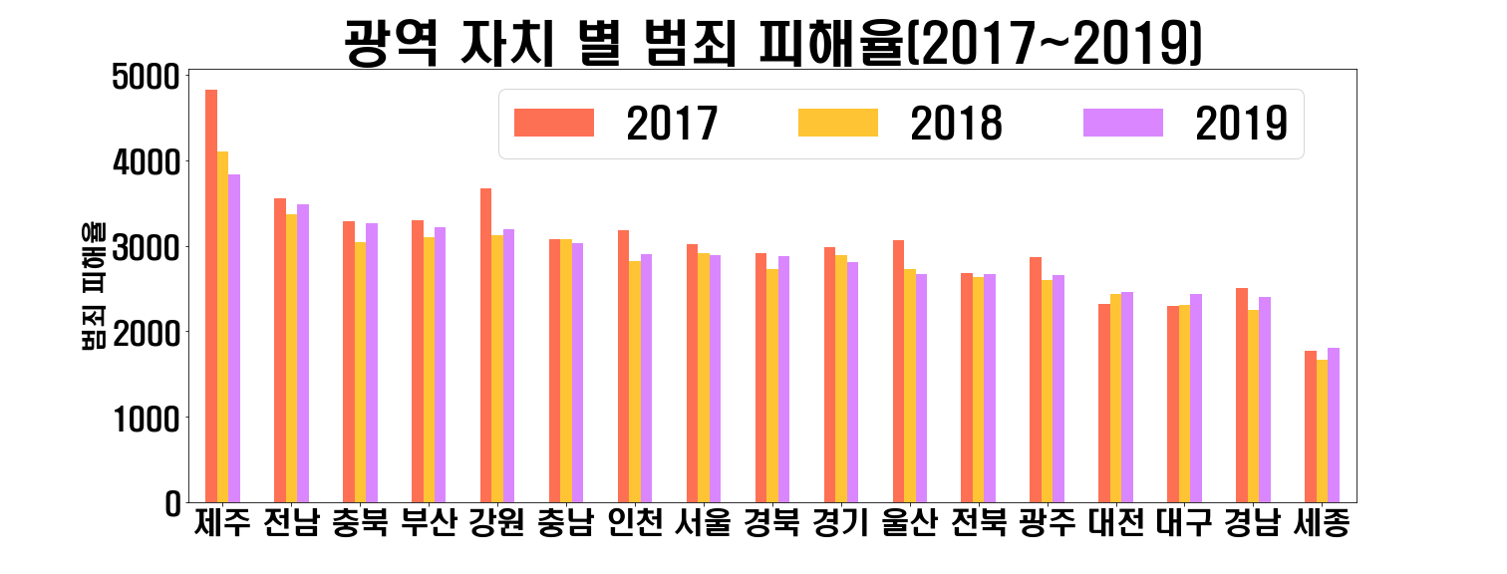
범죄 현황 분석
범죄 피해율
년도 별 피해율은 비슷하다.

Slide 6
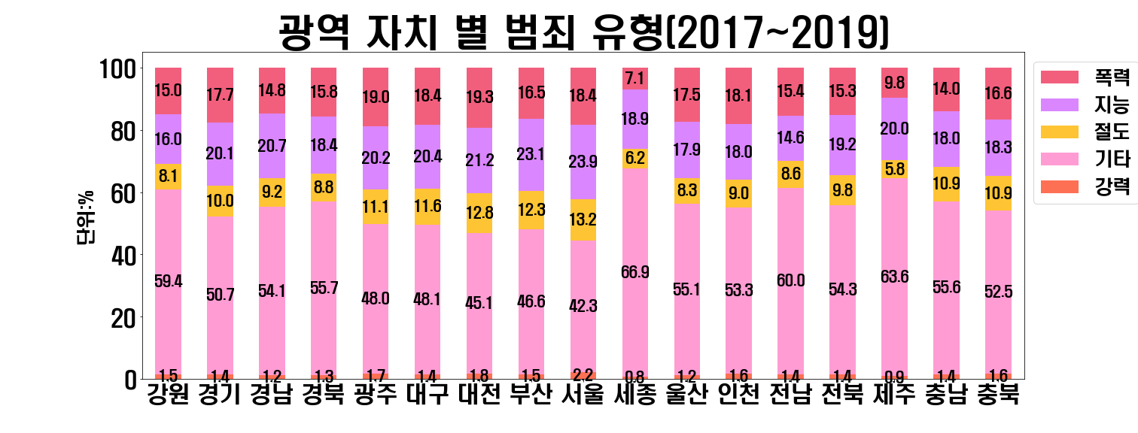
범죄 현황 분석
범죄 유형 비율 (2017~2019)
기타 범죄의 비율 → 과반수 차지 (세종, 제주 1,2위)
인구가 많은 대도시 → 지능 범죄가 비교적 많다 (서울,부산 1, 2위)

Slide 7
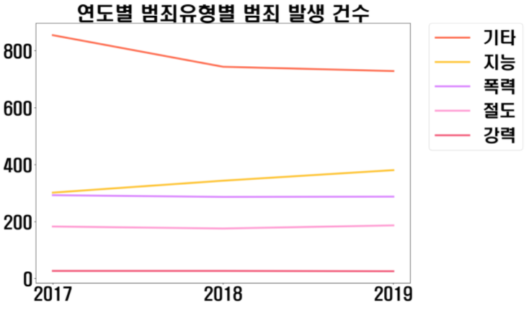
범죄 현황 분석
범죄 유형별 발생 건수
범죄유형:
기타 범죄(48%)
지능 범죄(21%)
폭력 범죄(18%)
절도 범죄(11%)
강력 범죄(2%)
기타범죄 → 감소
지능 범죄 → 증가
단위(천)
단위: 천건

Slide 8
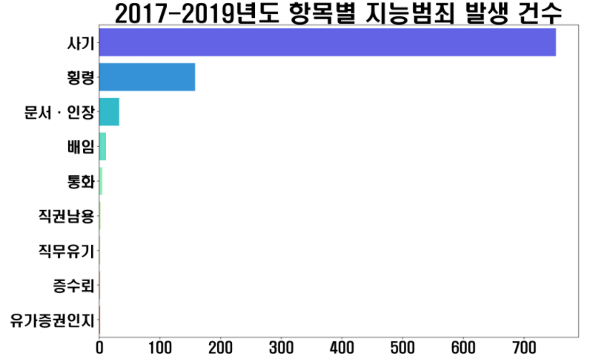
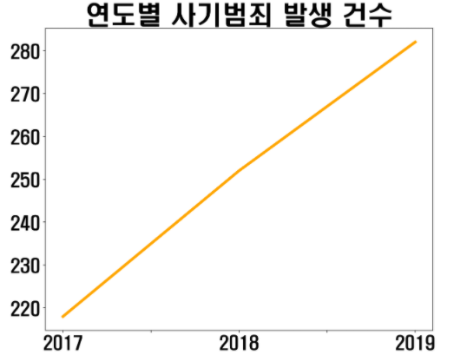
범죄 현황 분석
지능 범죄 세부 유형 (2017~2019)
사기 범죄 발생 건수
단위(천)
단위: 천건
단위: 천건
지능 범죄의 증가 이유:
사기 범죄 증가
단위(천)

Slide 9
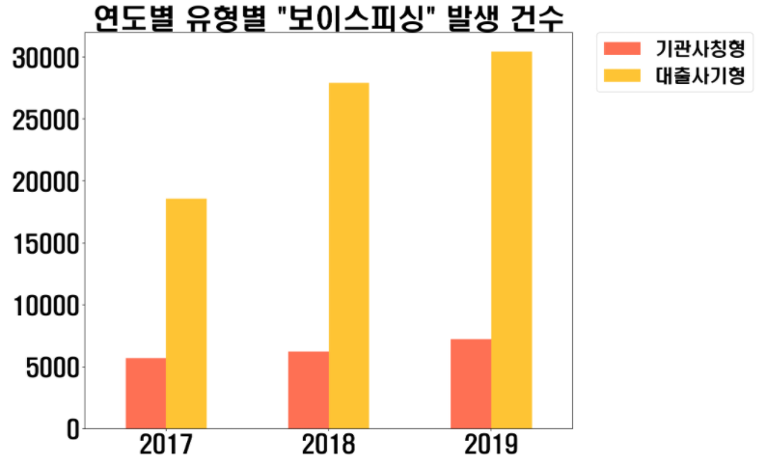
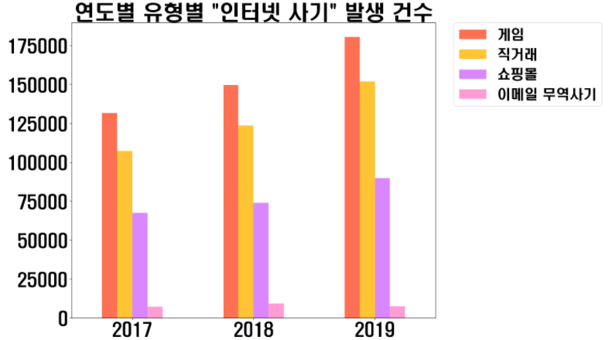
범죄 현황 분석
보이스 피싱 유형
인터넷 사기 유형
기술의 발달 → ‘인터넷 사기 범죄’& ‘보이스 피싱 범죄’가 증가
지능 범죄에 대응할 연구가 필요

Slide 10
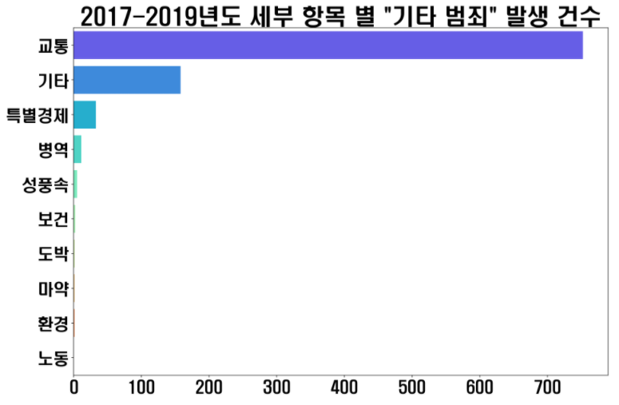
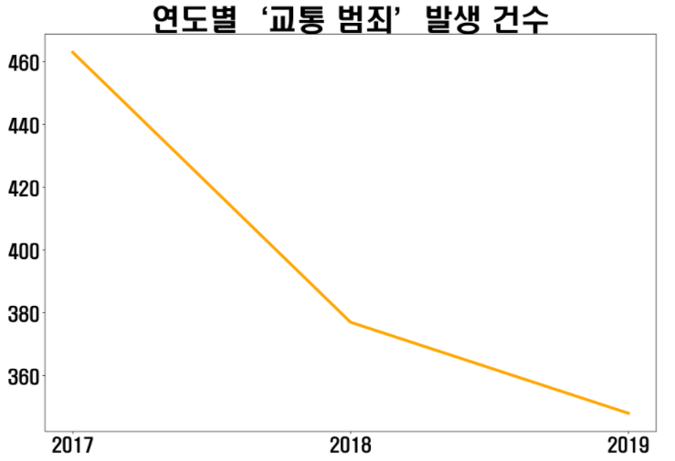
범죄 현황 분석
기타 범죄 세부 유형 (2017~2019)
교통 범죄 발생 건수
단위: 천건
단위(천)
단위(천)
단위: 천건
기타범죄 감소 요인: 교통범죄 감소
안전 속도 제한 제도, 음주운전 단속 강화, 고령 운전자 면허 반납 활성화 등의 제도 → 교통사고가 감소

Slide 11
계절, 시간, 요일도
범죄에 영향을 미칠까?

Slide 12
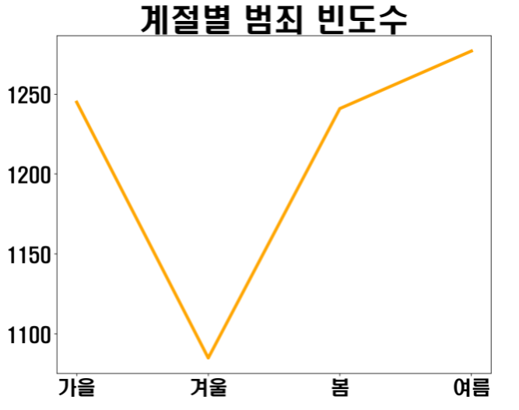
Part 2,
계절, 시간, 요일이 범죄에 미치는 영향
5대 범죄를 기준으로 살펴보면 겨울이 가장 빈도수가 낮았고 여름에 가장 높았다. 여름에 가까워질수록 타인과의 접촉 빈도가 많아지기 때문인 듯 하다. 고온 저기압은 특히 성범죄와 관계가 깊다고 하고, 여름철 불쾌지수의 상승에 영향을 미친다. 그렇기 때문에 여름에는 좀 더 대인범죄에 신경을 써야할 것으로 보인다.

Slide 13
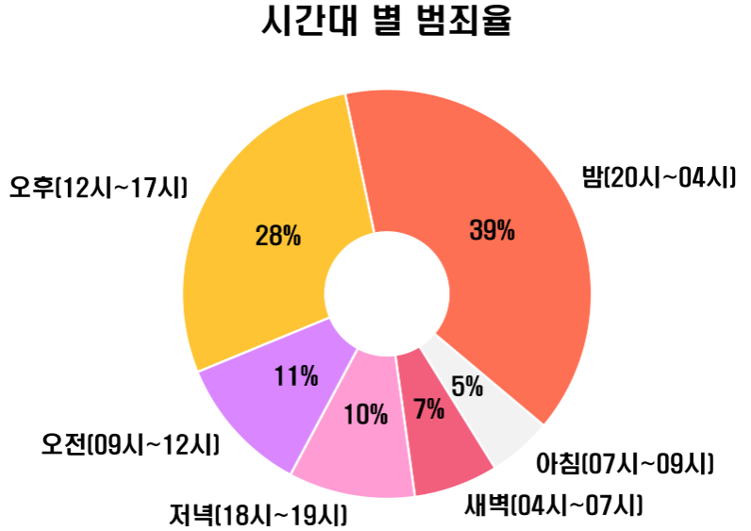
Part 2,
계절, 시간, 요일이 범죄에 미치는 영향
5대 범죄(살인, 강도, 강간, 절도, 폭력범죄) 기준으로 분석한 결과 5대 범죄는 밤(20시~04시)에 평균적으로 많이 발생했고 그 다음으로 오후(12시~17시), 심야(00시~04시)순으로 많이 발생했다. 아무래도 저녁이나 늦은 밤 시간이 낮, 오전보다는 음주의 기회도 많고, 어둠이라는 조건이 사람을 감정적으로 만들기 때문에 더 많이 발행한 듯 보인다.

Slide 14
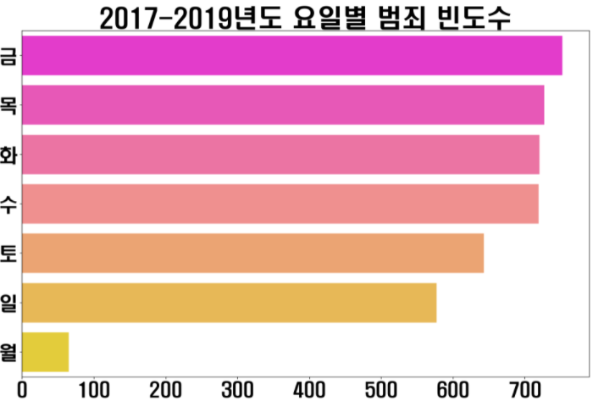
Part 2,
계절, 시간, 요일이 범죄에 미치는 영향
요일별 범죄 빈도수 (2017~2019)
요일 별 범죄 통계에 따르면 토요일과 주말이 시작되는 금요일에 가장 많은 범죄가 발생했다.
자연환경이 범죄에 미치는 영향에 관한 연구는 많지 않다. 큰 영향을 주지 않을 뿐 아니라 자연환경만으로 범죄의 발생을 생각하는 것은 무리가 있기 때문이다. 하지만 범죄 발생의 현황을 살펴보면 어느 정도 영향을 미치는 부분이 있으며 분석에 용이하다

Slide 15

Part 2
인구 밀도

Slide 16
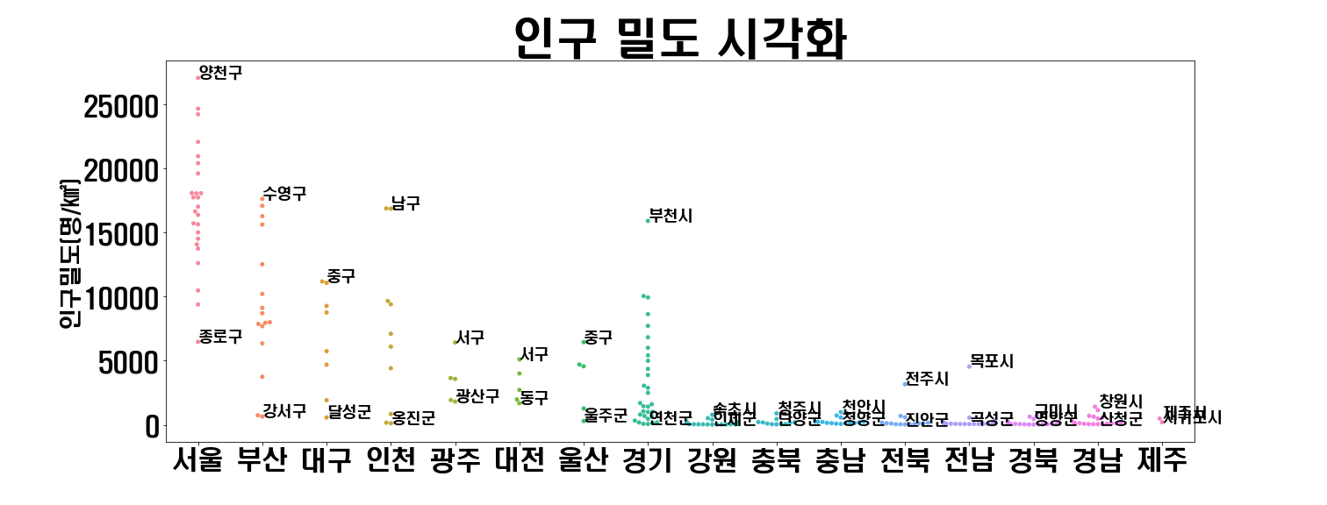
Part 2,
인구 밀도
인구밀도 (2017)
서울 및 대도시의 인구 밀도가 높음
인구 밀도 1위 : 양천구

Slide 17
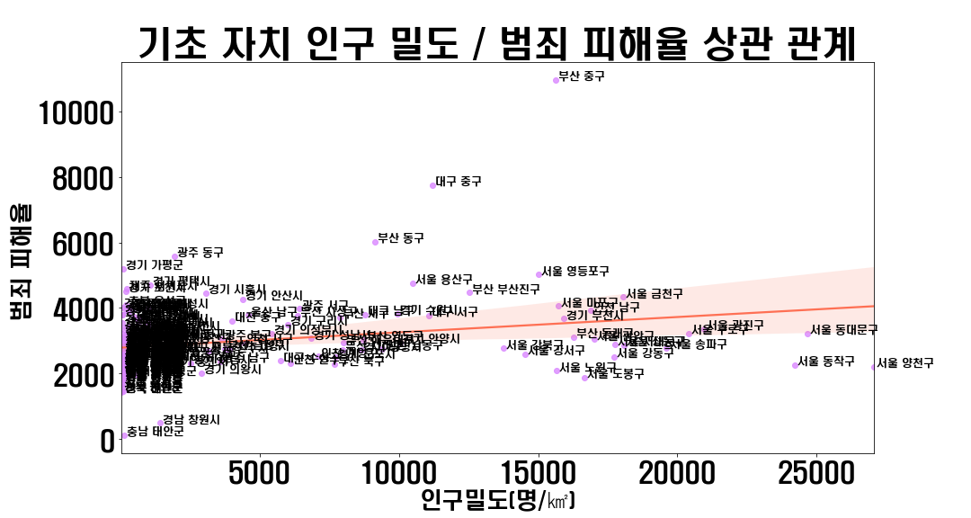
Part 2,
인구 밀도
인구밀도 / 범죄 피해율 (기초 자치)
인구 밀도 1위 양천구는 서울 최하위
피해율 1위 : 부산 중구

Slide 18
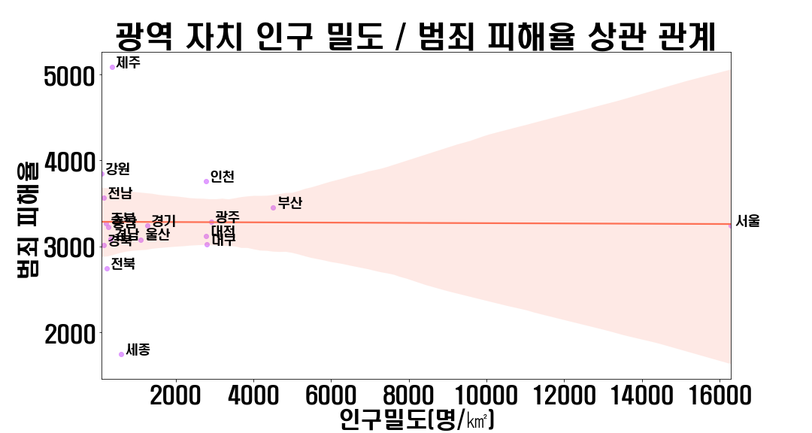
Part 2,
인구 밀도
인구밀도 / 범죄 피해율 (광역 자치)
기초 자치 보다 인구 밀도 연관성 낮음
피해율 1위 : 제주

Slide 19
Part 2,
인구 밀도
결론
인구 밀도와 범죄율은 차이 없는것 같네
기초 자치보다 광역 자치가 더 연관성 없으니 기준을 더 작게 봐야 연관성을 알겠네

Slide 20
Part 3
1인 가구

Slide 21
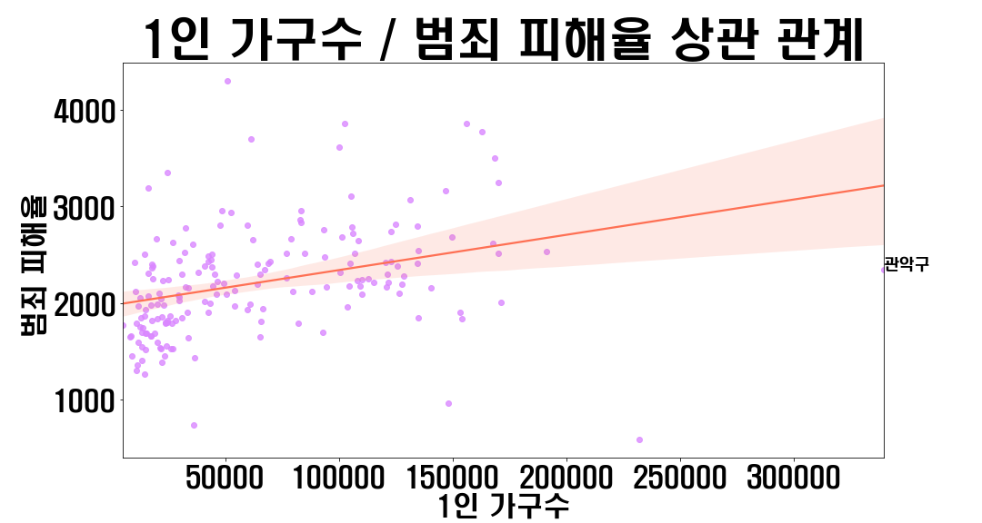
Part 3,
1인 가구
1인 가구 / 범죄 피해율 (전 연령)
오산시
1인 가구와 피해율의 연관성이 뚜렷
1인 가구 1위 : 관악구 피해율 1위 : 오산시

Slide 22
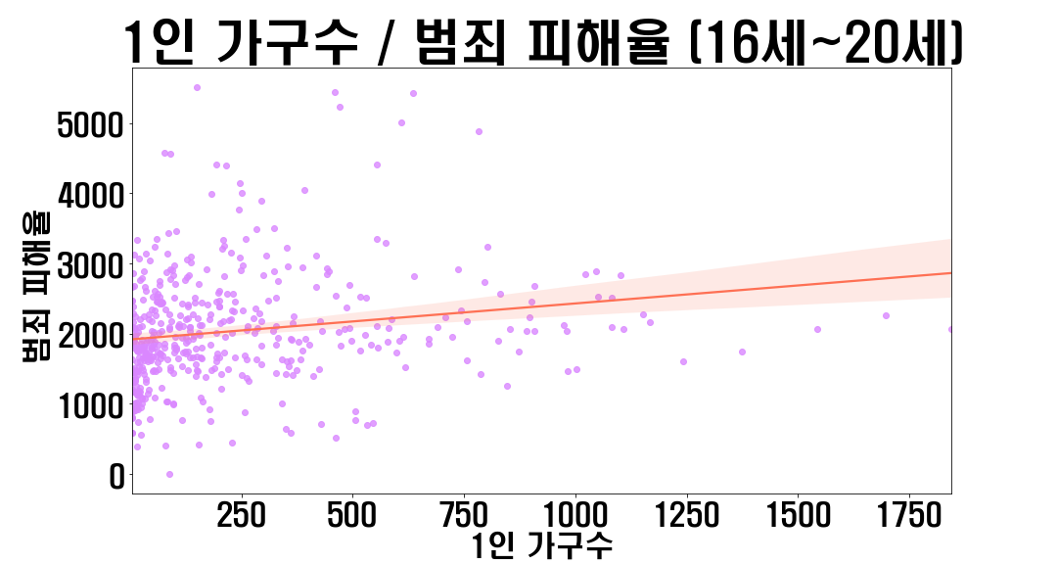
Part 3,
1인 가구
1인 가구 / 범죄 피해율 (16~20세)
전체 1인 가구 그래프와 보단 낮지만 연관성이 있음

Slide 23
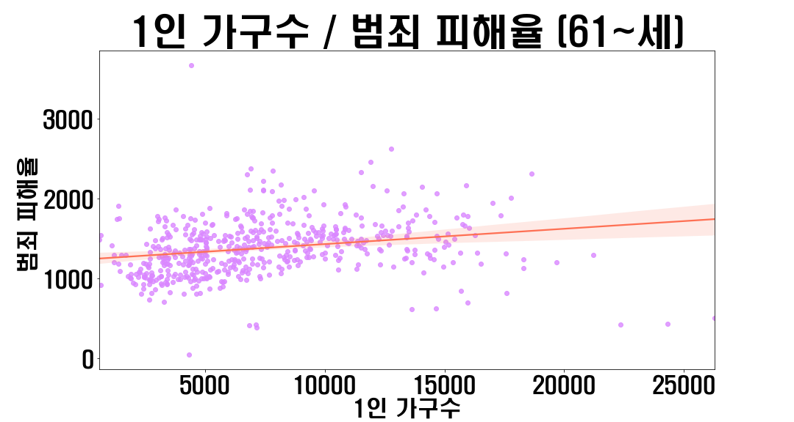
Part 3,
1인 가구
1인 가구 / 범죄 피해율 (61세~ )
전체 1인 가구 그래프와 보단 낮지만 연관성이 있음

Slide 24
Part 3,
1인 가구
결론
연관성 있네
낮은 연령 , 높은 연령이 피해자 더 많을 줄 알았는데 아니네

Slide 25
Part 4
CCTV

Slide 26
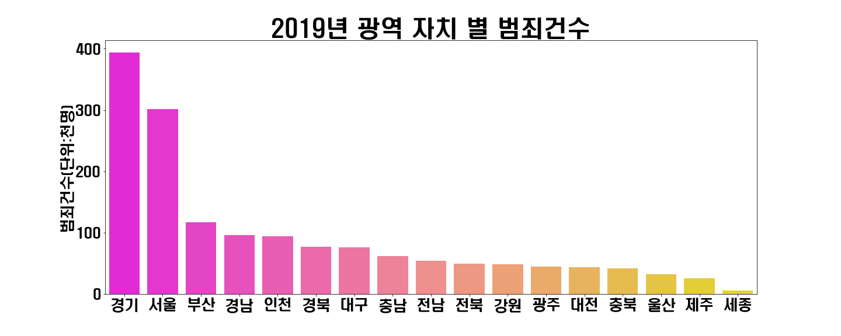
범죄 현황 분석 - CCTV
범죄 발생 건수 (2019)

Slide 27
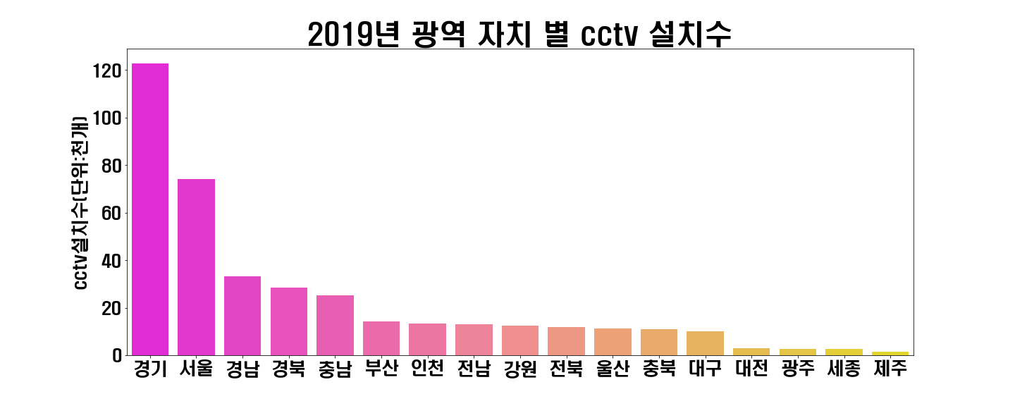
범죄 현황 분석 - CCTV
전국 CCTV 설치 수 (2019)

Slide 28
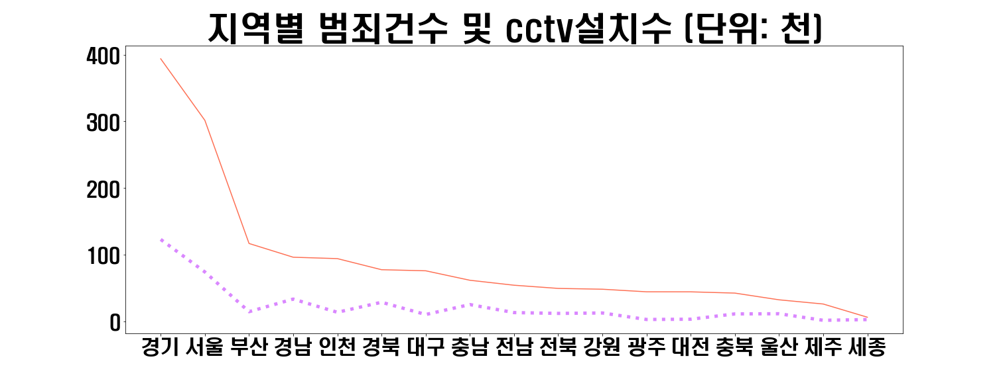
범죄 현황 분석
범죄건수 / CCTV 설치 수 (2019)

Slide 29
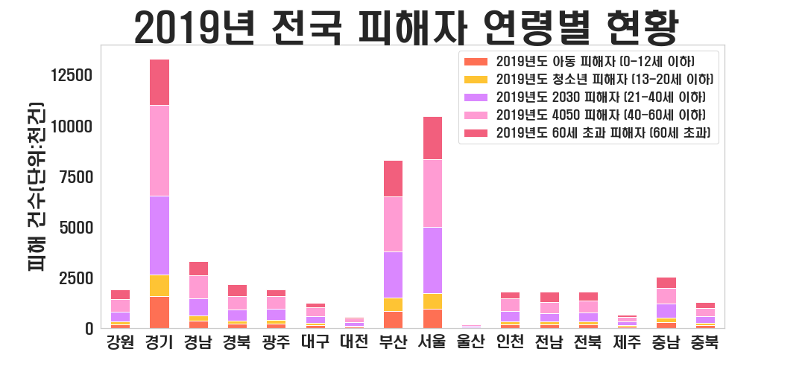
연령별 피해 건수

Slide 30
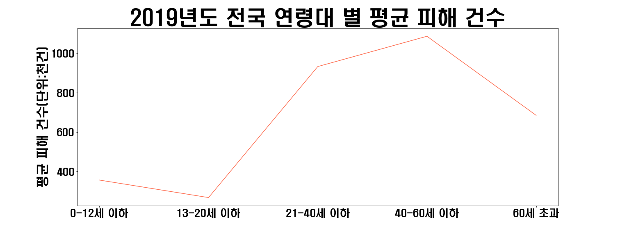
연령별 평균 피해 건수

Slide 31
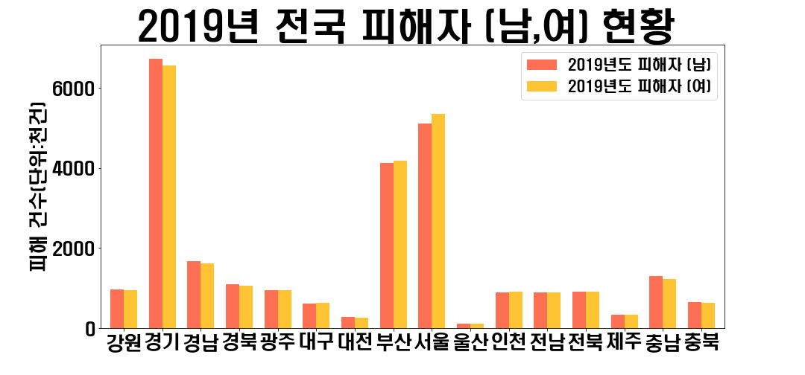
Part 4,
광역 자치 별 총 범죄 피해자 (2017~2019)
성별 기준 피해 건수

